Slide 1
大数据实训课程
第六章 深度学习入门

Slide 2
深度学习与机器学习的差异
提取浅层特征
模型
机器学习：
输入
输出
提取深层特征
模型
深度学习：
输入
输出

Slide 3
深度学习与机器学习的优劣
策略 | 数据集 | 解释性 | 提取高维特征 | 反向传播对模型优化 | GPU加速运算
机器学习 | 小 | 强 | 否 | 否 | 否
深度学习 | 大 | 弱 | 是 | 是 | 是

Slide 4
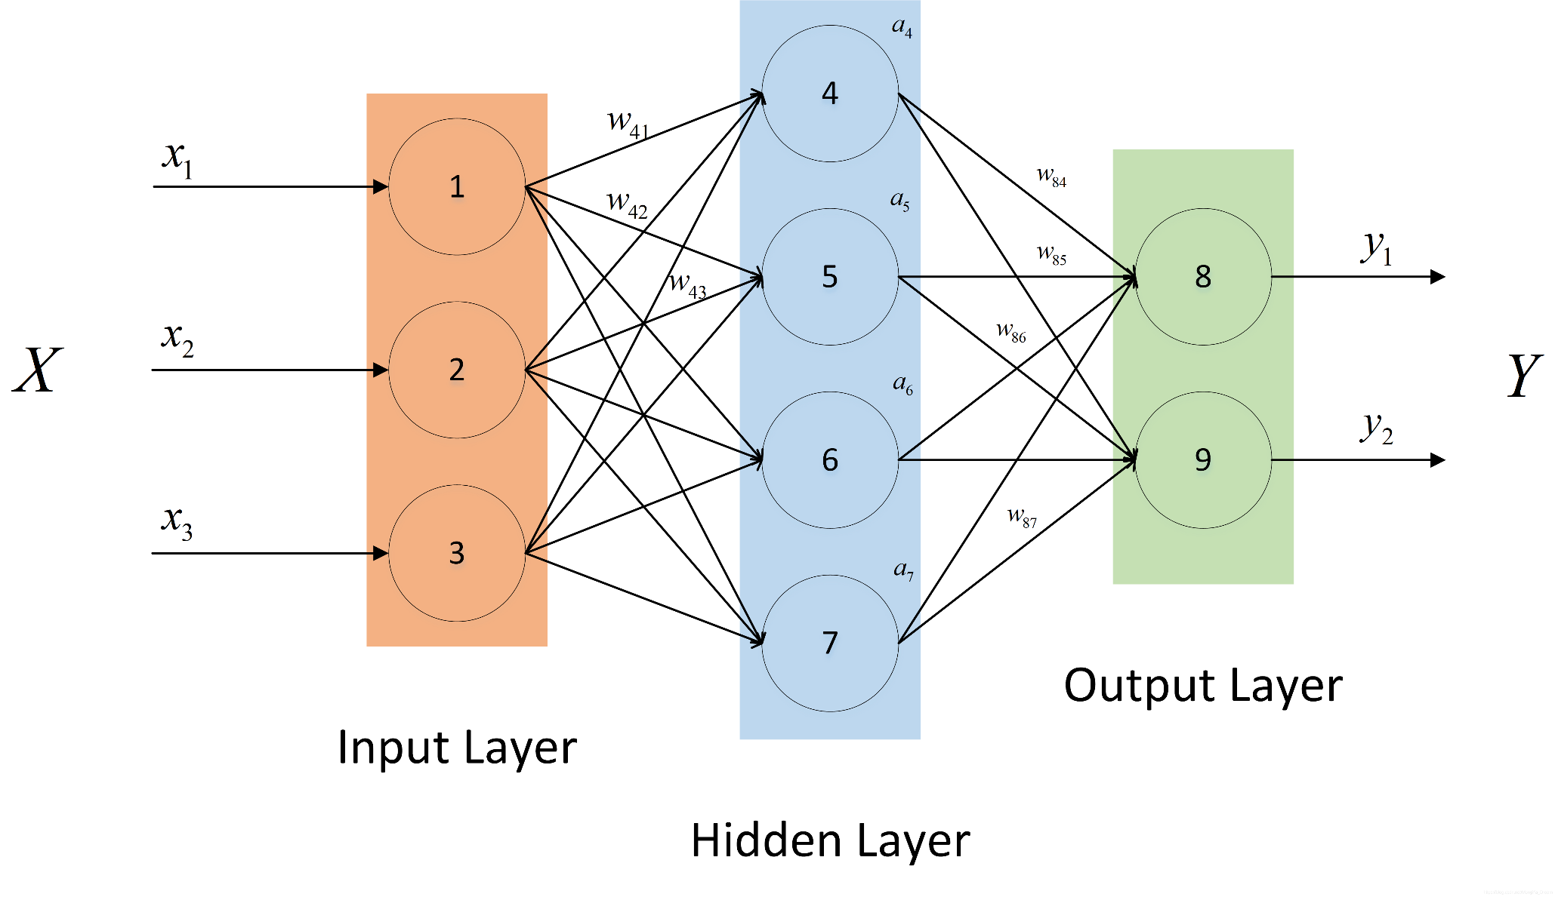
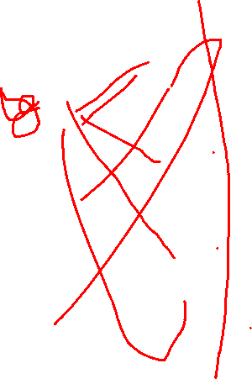
神经网络一般形式

Slide 5
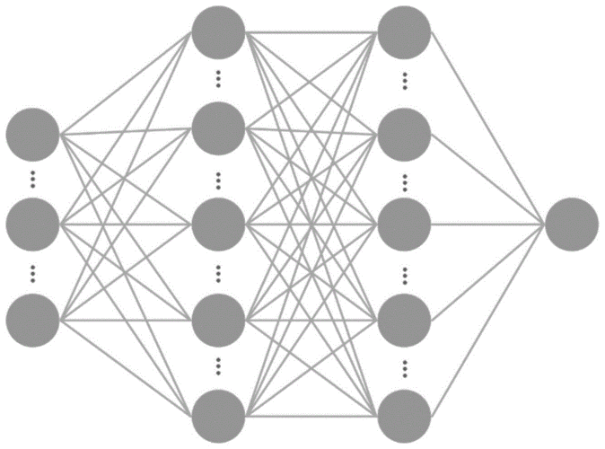
神经网络一般形式

Slide 6
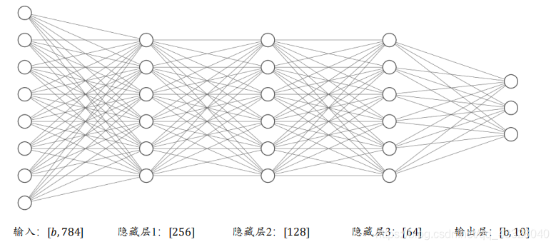
神经网络一般形式

Slide 7
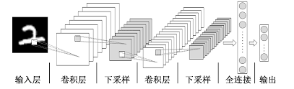
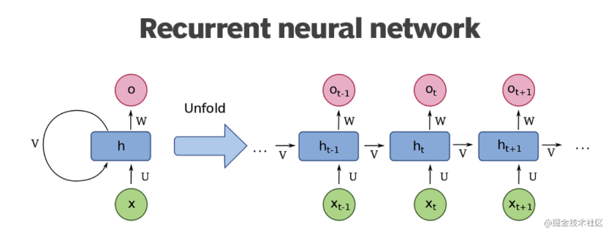
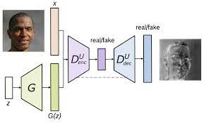
深度学习
深度学习的神经网络主要包括三大类：卷积神经网络、生成对抗网络和循环神经网络
卷积神经网络（CNN）
循环神经网络 (RNN)
生成对抗网络（GAN）

Slide 8
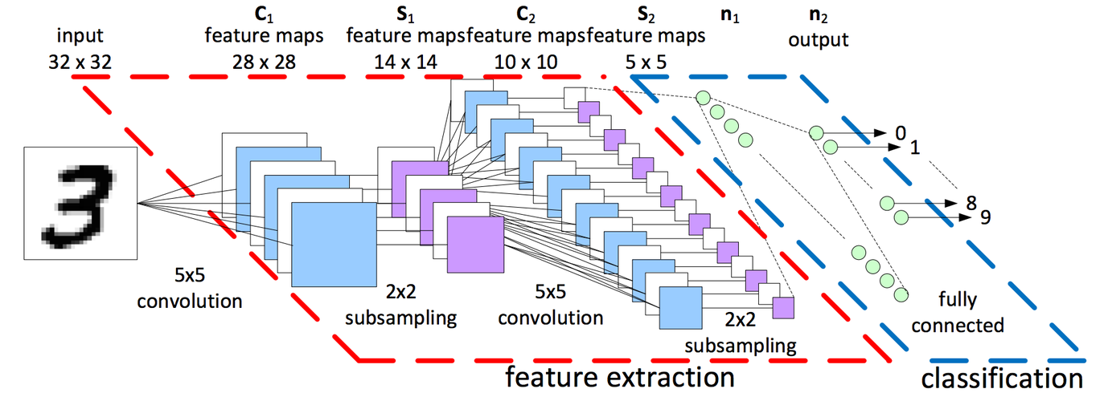
神经网络一般形式

Slide 9
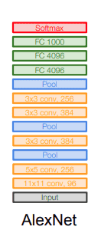
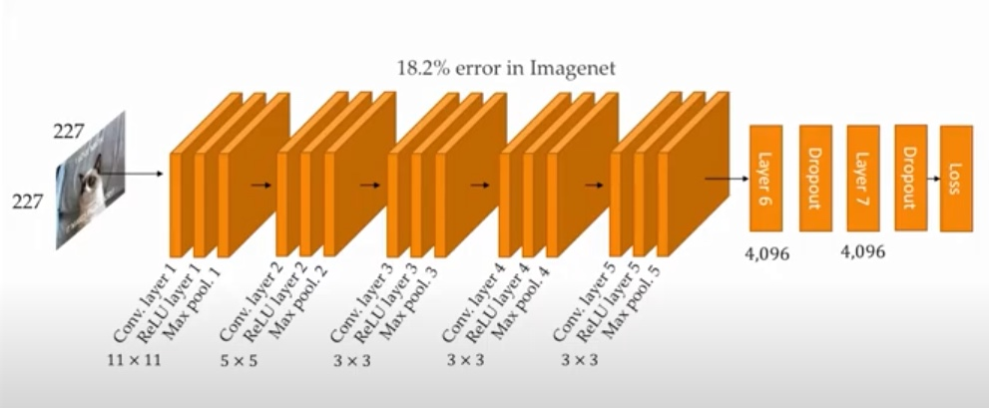
卷积神经网络一般展现形式
卷积神经网络展示的一般形式：
Notes:
想要了解卷积神经网络的执行过程，需要一些前置知识
卷积神经网络通常用于图片识别，循环神经网络 (RNN)具有记忆功能，通常用于自然语言处理，生成对抗网络通常用于生成新的样本

Slide 10
卷积神经网络组成
卷积核函数
输入层
激活函数
卷积层
前向传播
池化函数
激活层
卷积神经网络（物理层面）
卷积神经网络（逻辑层面）
全连接函数
池化层
损失函数
全连接层
反向传播
输出层
优化函数

Slide 11
卷积神经网络-输入层
输入层：CNN的输入为原始图像，三维（RGB）张量（tensor）
张量是一个多维数组
张量维度 | 代表含义
0维张量 | 代表的是标量（数字）
1维张量 | 代表的是向量
2维张量 | 代表的是矩阵
3维张量 | 时间序列数据 股价 文本数据 单张彩色图片(RGB)
在深度学习中，我们经常一次性要处理很多张图片，这意味着，我们将用到4D张量 (B, C, H, W)

Slide 12
卷积神经网络-输入层
在进入卷积层之前，通常要经过数据增强
数据增强定义：一种利用算法来扩展训练样本的技术
数据增强意义：缓解模型的过拟合，增加训练样本
常用的数据增强方法如下： 1.对图片进行一定比例缩放 2.对图片进行随机位置的截取 3.对图片进行随机的水平和竖直翻转 4.对图片进行随机角度的旋转 5.对图片进行亮度、对比度和颜色的随机变化

Slide 13
卷积神经网络-卷积层
卷积层的作用
卷积层是CNN中最基础的结构之一，它可以从输入图像中提取特征。
卷积层通过卷积操作对输入图像进行滤波，将输入图像的局部区域与卷积核做点积，得到卷积层的输出。
卷积层的输出是一个张量，其中的每个元素表示输入图像的一个特征。

Slide 14
卷积神经网络-卷积层
卷积操作
卷积操作是卷积层的核心，它可以用于从输入图像中提取特征。
卷积操作是一种线性运算，它将输入图像与卷积核进行卷积计算，得到卷积层的输出。
卷积操作可以通过卷积核中的权重来学习特征，这些权重可以通过反向传播算法进行优化。
卷积核
卷积核是卷积操作中的一组权重，用于从输入图像中提取特定的特征。
卷积核通常是一个小的二维张量，它可以通过训练来学习合适的权重。
卷积层通常包含多个卷积核，每个卷积核用于提取输入图像中的一种特征。

Slide 15
激活层
激活函数的作用
激活函数是卷积神经网络中非常重要的一部分，它可以在卷积层的输出上引入非线性变换。
激活函数可以帮助神经网络更好地拟合非线性数据，并提高神经网络的表示能力。
激活函数的问题和解决方法
激活函数也存在一些问题，例如：梯度消失、梯度爆炸等。
针对这些问题，可以采用一些方法来解决，例如：使用ReLU或其变种、使用批标准化等方法。

Slide 16
卷积神经网络-池化层
池化的作用
池化是卷积神经网络中的一种重要结构，可以在卷积层输出的特征图上进行降采样操作，减少特征图的尺寸和计算量。
池化可以使得神经网络对输入数据的位置变化更加稳定，具有一定的平移不变性。
池化的优缺点
池化可以减少特征图的尺寸和计算量，同时也可以提高神经网络对位置变化的稳定性。
但是池化也会造成信息丢失和模糊化的问题，可能会影响神经网络的性能。

Slide 17
卷积神经网络-全连接层
全连接层的作用
全连接层是卷积神经网络中的一种结构，用于将卷积层和池化层的输出特征图展平为一维向量，然后连接一个或多个全连接层进行分类或回归任务。
全连接层可以实现特征的组合和抽象，对于输入的非线性关系可以进行更加复杂的建模。
全连接层和卷积层的对比
卷积层和池化层可以提取局部特征并保留空间信息，但是没有考虑全局关系，不能进行特征的组合和抽象。
全连接层可以对卷积层和池化层的输出特征进行全局关系的建模，实现特征的组合和抽象，但是参数较多，容易造成过拟合的问题。

Slide 18
卷积神经网络-输出层
输出层的作用
输出层是卷积神经网络中的最后一层，用于产生网络的最终输出，比如分类或回归的结果。
输出层的类型和参数设置会影响网络的性能和训练效果。

Slide 19
卷积神经网络-输出层
分类任务的输出层
在分类任务中，常用的输出层类型是softmax层，它可以将网络输出的结果转换成一个概率分布，表示每个类别的概率。
softmax层的参数是一个权重矩阵，用于将网络的最后一层特征向量映射到每个类别的得分上。
回归任务的输出层
在回归任务中，常用的输出层类型是线性层或者具有一定非线性能力的激活函数，比如tanh或ReLU等。
输出层的参数通常是一个向量或矩阵，用于将网络的最后一层特征向量映射到回归值或目标值上。
输出层的优缺点
输出层的类型和参数设置会直接影响网络的性能和训练效果。
不同的输出层类型和参数设置适用于不同的任务类型和数据集，需要进行合理的选择和调整。
Notes:
卷积神经网络通常用于图片识别，循环神经网络 (RNN)具有记忆功能，通常用于自然语言处理，生成对抗网络通常用于生成新的样本

Slide 20
前向传播-卷积核函数
卷积核函数的作用
卷积核函数是卷积神经网络中用于提取特征的关键组件之一。
它可以在特征图上滑动，对不同的局部区域进行特征提取和组合。
卷积核函数的定义
卷积核函数通常是一个方形矩阵，大小可以是任意的奇数，比如3x3、5x5等。
卷积核函数中的每个元素都代表了一个特定的权重值，用于计算特征图上每个位置的输出值。
卷积核函数的类型
常用的卷积核函数包括：边缘检测、模糊、锐化、浮雕等。
卷积核函数的类型和参数设置会影响网络的特征提取能力和训练效果。
Notes:
卷积神经网络通常用于图片识别，循环神经网络 (RNN)具有记忆功能，通常用于自然语言处理，生成对抗网络通常用于生成新的样本

Slide 21
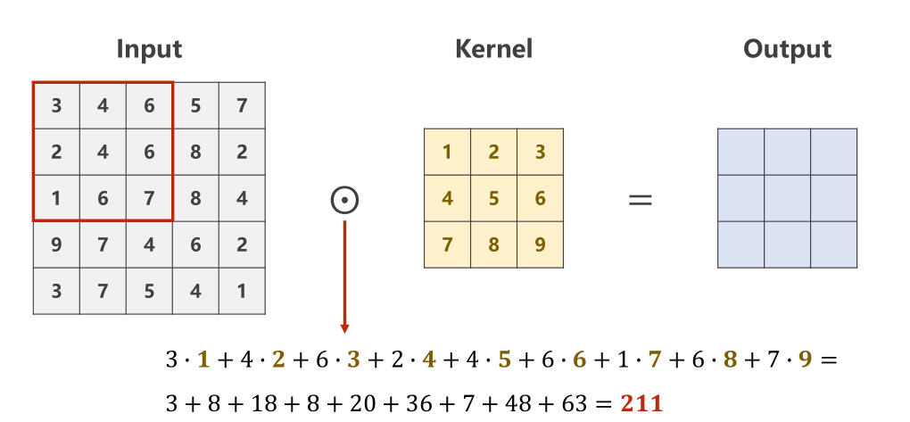
前向传播-卷积核函数
Notes:
卷积神经网络通常用于图片识别，循环神经网络 (RNN)具有记忆功能，通常用于自然语言处理，生成对抗网络通常用于生成新的样本

Slide 22
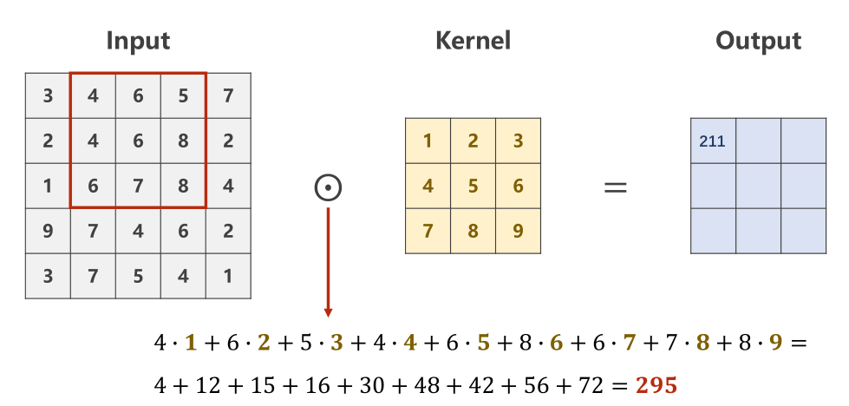
前向传播-卷积核函数
Notes:
卷积神经网络通常用于图片识别，循环神经网络 (RNN)具有记忆功能，通常用于自然语言处理，生成对抗网络通常用于生成新的样本

Slide 23
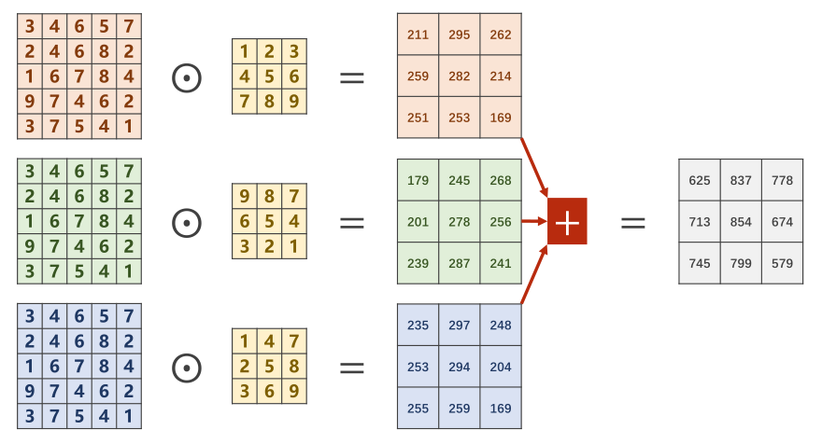
前向传播-卷积核函数
Notes:
卷积神经网络通常用于图片识别，循环神经网络 (RNN)具有记忆功能，通常用于自然语言处理，生成对抗网络通常用于生成新的样本

Slide 24
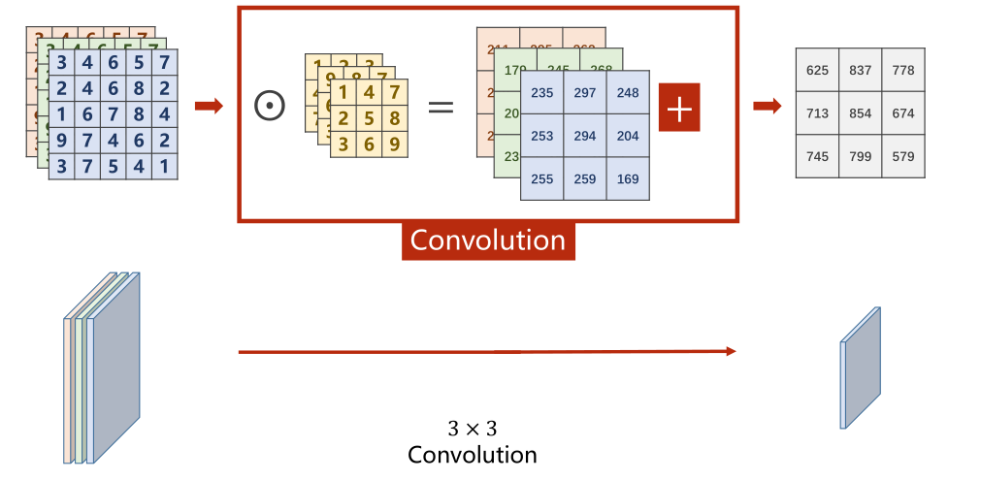
前向传播-卷积核函数
Notes:
卷积神经网络通常用于图片识别，循环神经网络 (RNN)具有记忆功能，通常用于自然语言处理，生成对抗网络通常用于生成新的样本

Slide 25
前向传播-激活函数
激活函数的作用
激活函数是神经网络中用于引入非线性变换的函数。
它可以帮助神经网络学习更加复杂的函数映射关系，提高模型的拟合能力和表达能力。
常见的激活函数
常用的激活函数包括：sigmoid函数、ReLU函数、Leaky ReLU函数、tanh函数等。
每个激活函数都有不同的特点和应用场景，需要根据具体情况进行选择和调整。
激活函数的优缺点
不同的激活函数具有不同的优缺点，需要根据具体情况进行选择和调整。
例如，sigmoid函数具有光滑的导数和良好的数学性质，但容易发生梯度消失的问题，而ReLU函数则不容易出现梯度消失的问题，但在一定条件下可能会出现“神经元死亡”的问题。
Notes:
卷积神经网络通常用于图片识别，循环神经网络 (RNN)具有记忆功能，通常用于自然语言处理，生成对抗网络通常用于生成新的样本

Slide 26
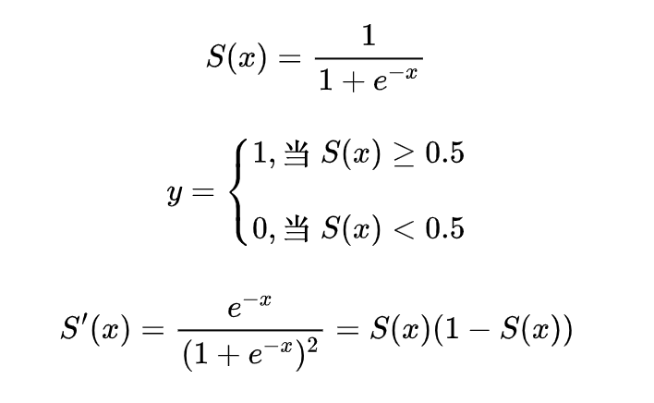
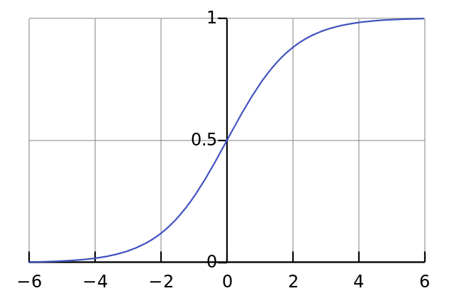
前向传播-激活函数- sigmoid函数
函数值 S(x) 的值域为 (0, 1)，常用于二分类问题，函数平滑，易于求导。但是作为激活函数，其计算量大，反向传播求误差梯度时，求导有除法，容易出现梯度消失的情况，在输入接近于正无穷或负无穷时，梯度趋近于 0，发生梯度弥散。
Notes:
卷积神经网络通常用于图片识别，循环神经网络 (RNN)具有记忆功能，通常用于自然语言处理，生成对抗网络通常用于生成新的样本

Slide 27
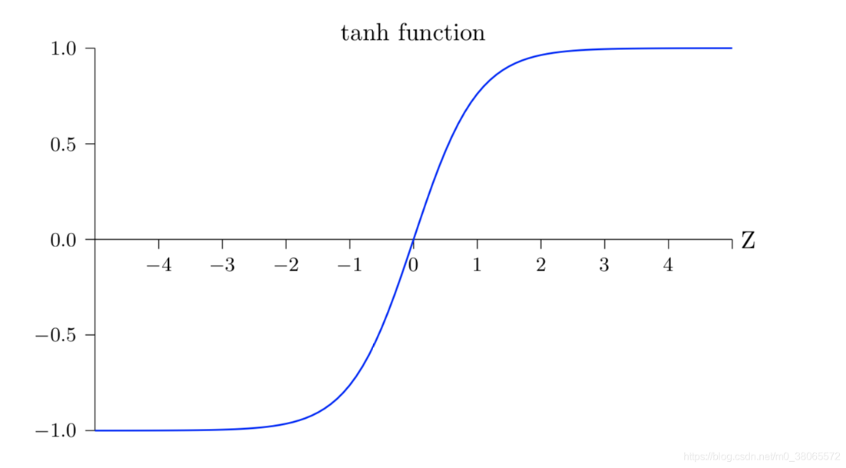
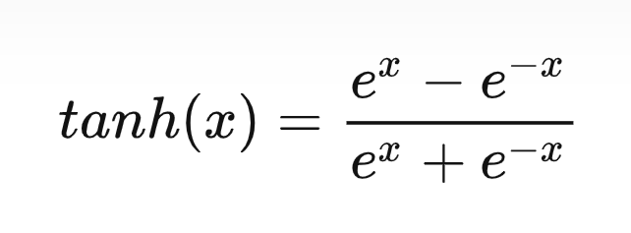
前向传播-激活函数-tanh函数
tanh函数图像和sigmoid函数非常像，其实就是直接在竖直方向拉伸两倍，然后在y轴向下平移了1个单位，使得函数的中心回到了0，然后在水平方向上拉伸两倍。tanh(x)=2sigmoid(2x)−1t。解决了sigmoid函数收敛变慢的问题，相对于sigmoid提高了收敛速度。
其他特点都是类似的，根据函数值求导数值简单，但是指数的计算复杂。梯度消失的特点依旧保留，因为两边的饱和性使得梯度消失，进而难以训练。
Notes:
卷积神经网络通常用于图片识别，循环神经网络 (RNN)具有记忆功能，通常用于自然语言处理，生成对抗网络通常用于生成新的样本

Slide 28
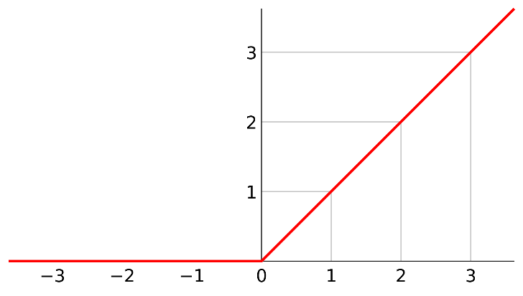
前向传播-激活函数- ReLU函数
f(x)=max(0,x)
相比于传统的神经网络激活函数，诸如逻辑函数（Logistic sigmoid）和tanh等双曲函数，ReLU函数有着以下几方面的优势：
仿生物学原理：相关大脑方面的研究表明生物神经元的讯息编码通常是比较分散及稀疏的。通常情况下，大脑中在同一时间大概只有1%-4%的神经元处于活跃状态。使用线性修正以及正规化;（regularization）可以对机器神经网络中神经元的活跃度（即输出为正值）进行调试；相比之下，逻辑函数在输入为0时达到 0.5，即已经是半饱和的稳定状态，不够符合实际生物学对模拟神经网络的期望。不过需要指出的是，一般情况下，在一个使用ReLU的神经网络中大概有50%的神经元处于激活态。
更加有效率的梯度下降以及反向传播：避免了梯度爆炸和梯度消失问题;
简化计算过程：没有了其他复杂激活函数中诸如指数函数的影响；同时活跃度的分散性使得神经网络整体计算成本下降
Notes:
卷积神经网络通常用于图片识别，循环神经网络 (RNN)具有记忆功能，通常用于自然语言处理，生成对抗网络通常用于生成新的样本

Slide 29
前向传播-池化函数
池化函数的作用
池化函数是卷积神经网络中的一种操作，用于对特征图进行下采样，减小特征图的维度和计算量。
池化函数也可以帮助网络学习到更加鲁棒的特征表示，提高模型的泛化能力。
常见的池化函数
常用的池化函数包括：最大池化函数、平均池化函数、L2池化函数等。
每个池化函数都有不同的特点和应用场景，需要根据具体情况进行选择和调整。
池化函数的优缺点
不同的池化函数具有不同的优缺点，需要根据具体情况进行选择和调整。
例如，最大池化函数可以保留最显著的特征，但容易导致信息损失和空间不变性；平均池化函数可以平滑特征图，但容易淹没细节和边缘信息。
Notes:
卷积神经网络通常用于图片识别，循环神经网络 (RNN)具有记忆功能，通常用于自然语言处理，生成对抗网络通常用于生成新的样本

Slide 30
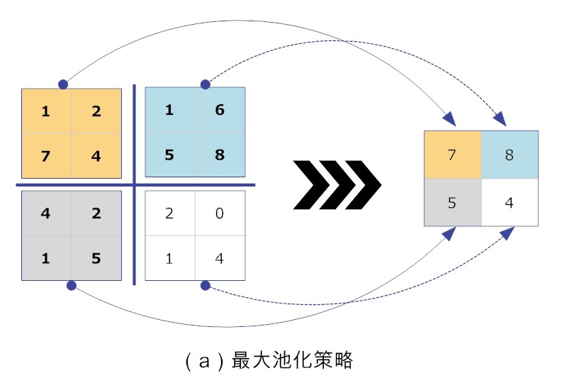
前向传播-池化函数-最大池化
Notes:
卷积神经网络通常用于图片识别，循环神经网络 (RNN)具有记忆功能，通常用于自然语言处理，生成对抗网络通常用于生成新的样本

Slide 31
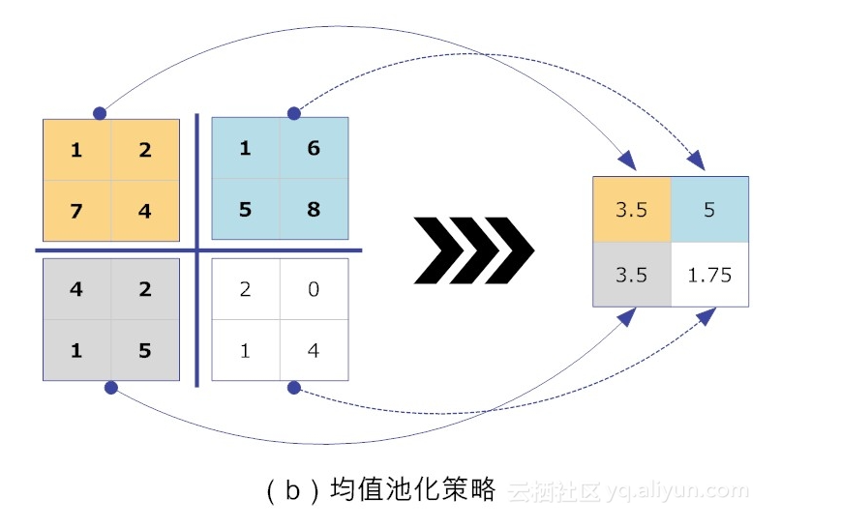
前向传播-池化函数-均值池化
Notes:
卷积神经网络通常用于图片识别，循环神经网络 (RNN)具有记忆功能，通常用于自然语言处理，生成对抗网络通常用于生成新的样本

Slide 32
前向传播-全连接函数
全连接函数的作用
全连接函数是卷积神经网络中的一种操作，用于将前一层的所有神经元与后一层的所有神经元相连。
全连接函数可以将不同的特征进行组合和整合，提高模型的分类和预测能力。
全连接函数的实现
全连接函数通常采用矩阵乘法和加法来实现。
矩阵乘法将前一层的神经元值与权重矩阵相乘，得到后一层的神经元值。
加法则将偏置值加到后一层的神经元上。
全连接函数的优缺点
全连接函数可以充分利用前一层的所有特征信息，提高模型的分类和预测能力。
但全连接函数也容易导致过拟合问题，需要通过正则化等手段来避免。
Notes:
卷积神经网络通常用于图片识别，循环神经网络 (RNN)具有记忆功能，通常用于自然语言处理，生成对抗网络通常用于生成新的样本

Slide 33
反向传播-损失函数
损失函数的作用
损失函数是卷积神经网络中的一种函数，用于衡量模型预测结果与真实结果之间的差距。
损失函数可以用来指导模型的训练过程，优化模型参数，使得模型的预测结果更加接近真实结果。
常见的损失函数类型
均方误差损失函数（Mean Square Error, MSE）：用于回归问题，衡量模型预测值与真实值之间的平方误差。
交叉熵损失函数（Cross Entropy, CE）：用于分类问题，衡量模型预测结果与真实结果之间的差异。
对数损失函数（Log Loss）：与交叉熵损失函数类似，用于二分类问题，衡量模型预测结果与真实结果之间的差异。
Notes:
卷积神经网络通常用于图片识别，循环神经网络 (RNN)具有记忆功能，通常用于自然语言处理，生成对抗网络通常用于生成新的样本

Slide 34
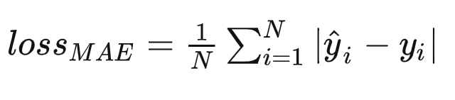
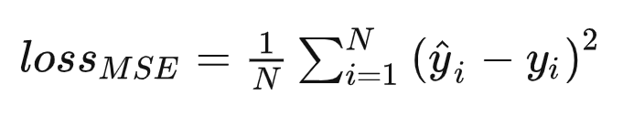
反向传播-损失函数
MAE(L1 loss)
平均绝对误差（MAE）损失，也称L1范数损失，计算实际值和预测值之间绝对差之和的平均值。
适用于回归问题，MAE loss对异常值更具鲁棒性，尤其是当目标变量的分布有离群值时（小值或大值与平均值相差很大）。
MSE(L2 loss)
均方误差（MSE）损失，也称为L2范数损失，计算实际值和预测值之间平方差的平均值。
平方意味着较大的误差比较小的误差会产生更大的惩罚，所以MSE的收敛速度要比L1-loss要快得多。但是，L2 Loss对异常点更敏感，鲁棒性差于L1。
Notes:
卷积神经网络通常用于图片识别，循环神经网络 (RNN)具有记忆功能，通常用于自然语言处理，生成对抗网络通常用于生成新的样本

Slide 35
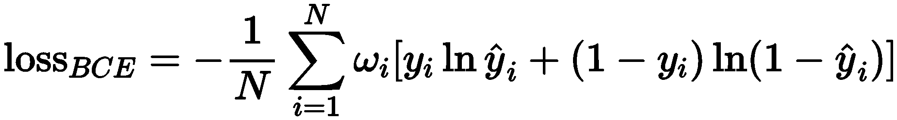
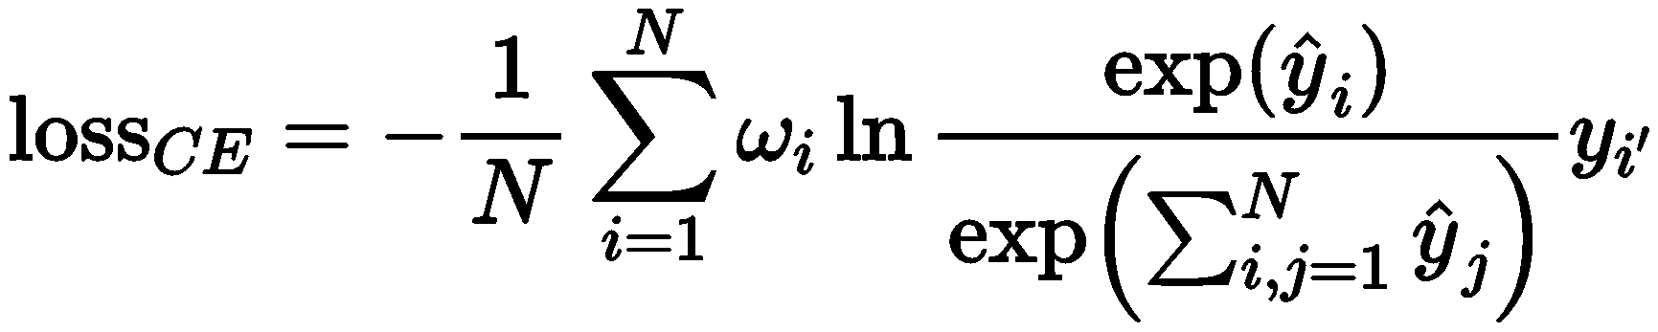
反向传播-损失函数
Cross Entropy Loss
交叉熵损失函数计算所提供的一组数据或随机变量的两个概率分布之间的差异。
因为交叉熵描述了两个概率分布的差异，然而神经网络输出的是向量，并不是概率分布的形式。所以需要 softmax激活函数将一个向量进行“归一化”成概率分布的形式，再采用交叉熵损失函数计算 loss。
本质上也是一种对数似然函数，可用于二分类和多分类任务中。
二分类
多二分类
Notes:
卷积神经网络通常用于图片识别，循环神经网络 (RNN)具有记忆功能，通常用于自然语言处理，生成对抗网络通常用于生成新的样本

Slide 36
反向传播-损失函数
损失函数的优化
损失函数的优化是卷积神经网络中的关键问题，可以通过梯度下降等方法来实现。
梯度下降可以根据损失函数的梯度方向更新模型的参数，使得损失函数值不断减小。
常见的梯度下降算法包括随机梯度下降（Stochastic Gradient Descent, SGD）、动量梯度下降（Momentum Gradient Descent）、自适应学习率梯度下降（Adaptive Learning Rate Gradient Descent）等。
损失函数的评价指标
在模型训练和优化过程中，需要对损失函数的结果进行评估，以确定模型的训练效果。
常见的评价指标包括准确率（Accuracy）、精确率（Precision）、召回率（Recall）、F1值等。
Notes:
卷积神经网络通常用于图片识别，循环神经网络 (RNN)具有记忆功能，通常用于自然语言处理，生成对抗网络通常用于生成新的样本

Slide 37
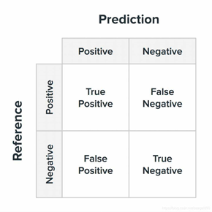
反向传播-评价指标
True Positive（TP）：真正类。样本的真实类别是正类，并且模型识别的结果也是正类。
False Negative（FN）：假负类。样本的真实类别是正类，但是模型将其识别为负类。
False Positive（FP）：假正类。样本的真实类别是负类，但是模型将其识别为正类。
True Negative（TN）：真负类。样本的真实类别是负类，并且模型将其识别为负类。
Notes:
卷积神经网络通常用于图片识别，循环神经网络 (RNN)具有记忆功能，通常用于自然语言处理，生成对抗网络通常用于生成新的样本

Slide 38
反向传播-评价指标
精确率（Accuracy）精确率是最常用的分类性能指标。可以用来表示模型的精度，即模型识别正确的个数/样本的总个数。一般情况下，模型的精度越高，说明模型的效果越好。
Accuracy = (TP+TN)/(TP+FN+FP+TN)
正确率或者准确率（Precision）又称为查准率，表示在模型识别为正类的样本中，真正为正类的样本所占的比例。一般情况下，查准率越高，说明模型的效果越好。
Precision = TP/(TP+FP)
召回率（Recall）又称为查全率，召回率表现出在实际正样本中，分类器能预测出多少。
Recall（召回率） = Sensitivity（敏感指标，True Positive Rate，TPR）= 查全率
表示的是，模型正确识别出为正类的样本的数量占总的正类样本数量的比值。一般情况下，Recall越高，说明有更多的正类样本被模型预测正确，模型的效果越好。
Recall = TP/(TP+FN)
查准率和查全率是一对矛盾的指标。一般来说，查准率高时，查全率旺旺偏低；二查全率高时，查准率往往偏低。
Notes:
卷积神经网络通常用于图片识别，循环神经网络 (RNN)具有记忆功能，通常用于自然语言处理，生成对抗网络通常用于生成新的样本

Slide 39
反向传播-优化函数
优化函数的作用
优化函数是卷积神经网络中的一种函数，用于调整模型参数，以最小化损失函数值。
优化函数可以帮助模型更快、更准确地收敛到最优解，提高模型的训练效率和性能。
常见的优化函数类型
随机梯度下降优化函数（Stochastic Gradient Descent, SGD）：是最基本的优化函数之一，根据损失函数的梯度方向更新模型参数，使得损失函数值不断减小。
动量优化函数（Momentum）：在随机梯度下降的基础上，增加了动量项，使得模型在更新参数时可以保持一定的惯性，加速模型的收敛。
自适应学习率优化函数（Adaptive Learning Rate）：根据损失函数值的变化来调整学习率的大小，以提高模型的训练效率和性能。
Adam优化函数：是一种自适应学习率优化函数，综合考虑了动量项和学习率调整，可以更加有效地优化模型参数。
Notes:
卷积神经网络通常用于图片识别，循环神经网络 (RNN)具有记忆功能，通常用于自然语言处理，生成对抗网络通常用于生成新的样本

Slide 40
反向传播-优化函数
优化函数的调参技巧
在实际应用中，需要根据任务类型、数据集的特点和模型的复杂程度等因素来选择合适的优化函数类型和参数设置。
常见的调参技巧包括设置合适的学习率、调整动量项的大小、增加学习率衰减因子等。
优化函数的评价指标
在模型训练和优化过程中，需要对优化函数的结果进行评估，以确定模型的训练效果。
常见的评价指标包括损失函数值、训练时间、模型精度等。
Notes:
卷积神经网络通常用于图片识别，循环神经网络 (RNN)具有记忆功能，通常用于自然语言处理，生成对抗网络通常用于生成新的样本

